Slide 1
Политика Екатерины II
Выполнил:Егоров С.А.
Группа 51109
Проверила:
Шабалина Ю.В.

Slide 2
Содержание
Екатерина II
Брак с наследником российского престола
Дворцовый переворот 1762 года
Правление Екатерины II
Внутренняя политика Екатерина II
Вывод
Видео

Slide 3
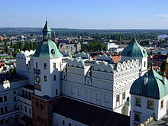
Екатерина II
Урождённая Софи́я Авгу́ста Фредери́ка А́нгальт-Це́рбстская.
Отец, Христиан Август Анхальт-Цербстский, происходил из цербст-дорнебургской линии Ангальтского дома и состоял на службе у прусского короля, был полковым командиром, комендантом, затем губернатором города Штеттина, где будущая императрица и появилась на свет, баллотировался в курляндские герцоги, но неудачно, службу закончил прусским фельдмаршалом. Мать — Иоганна Елизавета, из Готторпского владетельного дома, приходилась двоюродной тёткой будущему Петру III. Родословная Иоганны Елизаветы восходит к Кристиану I, королю Дании, Норвегии и Швеции, первому герцогу Шлезвиг-Голштейнскому и основателю династии Ольденбургов.

Slide 4
В семье герцога Цербстского Екатерина получила домашнее образование. Обучалась английскому, французскому и итальянскому языкам, танцам, музыке, основам истории, географии, богословия. Она росла резвой, любознательной, шаловливой девчонкой, любила щегольнуть своей отвагой перед мальчишками, с которыми запросто играла на штеттинских улицах. Родители были недовольны «мальчишеским» поведением дочери, но их устраивало, что Фредерика заботилась о младшей сестре Августе. Её мать называла её в детстве Фике или Фикхен Figchen — происходит от имени Frederica, то есть «маленькая Фредерика»
В 1743 году российская императрица Елизавета Петровна, подбирая невесту для своего наследника великого князя Петра Фёдоровича (будущего русского императора Петра III), вспомнила о том, что на смертном одре мать завещала ей стать женой голштинского принца, родного брата Иоганны Елизаветы. Возможно, именно это обстоятельство склонило чашу весов в пользу Фредерики; ранее Елизавета энергично поддержала избрание на шведский престол её дяди и обменялась портретами с её матерью. В 1744 году цербстская принцесса вместе с матерью была приглашена в Россию для бракосочетания с Петром Фёдоровичем, который приходился ей троюродным братом. Впервые она увидела своего будущего мужа в Эйтинском замке в 1739 году.

Slide 5
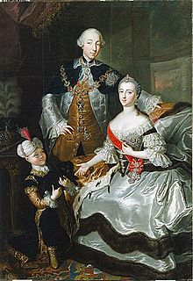
Брак с наследником российского престола
21 августа 1745 года в шестнадцатилетнем возрасте Екатерина была обвенчана с Петром Фёдоровичем, которому исполнилось 17 лет и который приходился ей троюродным братом. Первые годы совместной жизни Пётр совершенно не интересовался женой, и супружеских отношений между ними не существовало.

Slide 6
Наконец, после двух неудачных беременностей, 20 сентября 1754 года Екатерина родила сына Павла. Роды были тяжёлыми, младенца сразу же отобрали у матери по воле царствовавшей императрицы Елизаветы Петровны, и лишили Екатерину возможности воспитывать, позволяя только изредка видеть Павла. Так великая княгиня впервые увидела своего сына лишь через 40 дней после родов.

Slide 7
После смерти Елизаветы Петровной отношения с мужем окончательно испортились и усилилось недовольство императором со стороны гвардии, Екатерина решилась участвовать в перевороте. Её соратники, основными из которых были братья Орловы, вахмистр Потёмкин и адъютант Фёдор Хитрово, занялись агитацией в гвардейских частях и склонили их на свою сторону. Непосредственной причиной начала переворота стали слухи об аресте Екатерины и раскрытие и арест одного из участников заговора — поручика Пассека. Ранним утром 28 июня (9 июля) 1762 года, пока Пётр III находился в Ораниенбауме, Екатерина в сопровождении Алексея и Григория Орловых приехала из Петергофа в Санкт-Петербург, где ей присягнули на верность гвардейские части. Пётр III, видя безнадёжность сопротивления, на следующий день отрёкся от престола, был взят под стражу и погиб при невыясненных обстоятельствах.

Slide 8
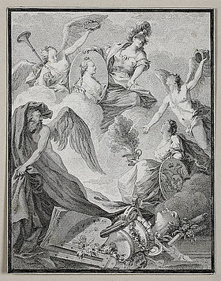
Политика Екатерины II характеризовалась в основном сохранением и развитием тенденций, заложенных её предшественниками. В середине царствования была проведена административная (губернская) реформа, определившая территориальное устройство страны вплоть до 1917 г., а также судебная реформа. Территория Российского государства существенно возросла за счёт присоединения плодородных южных земель — Крыма, Причерноморья, а также восточной части Речи Посполитой и др. Население возросло с 23,2 млн (в 1763 г.) до 37,4 млн (в 1796 г.), по численности населения Россия стала самой крупной европейской страной (на неё приходилось 20 % населения Европы). Екатерина II образовала 29 новых губерний и построила около 144 городов

Slide 9
Внутренняя политика Екатерины II
Приверженность Екатерины идеям Просвещения в значительной мере предопределила то, что для характеристики внутренней политики екатерининского времени часто используется термин «просвещённый абсолютизм». Некоторые идеи Просвещения она действительно воплотила в жизнь. Так, по мнению Екатерины, основанному на трудах французского философа Монтескьё, обширные российские пространства и суровость климата обусловливают закономерность и необходимость самодержавия в России. Исходя из этого, при Екатерине происходило укрепление самодержавия, усиление бюрократического аппарата, централизации страны и унификации системы управления. Однако идеи, высказанные Дидро и Вольтером, приверженцем которых на словах она являлась, не соответствовали её внутренней политике. Они отстаивали мысль о том, что каждый человек рождается свободным, и выступали за равенство всех людей и устранение средневековых форм эксплуатации и деспотических форм государственного управления. Вопреки этим идеям при Екатерине происходило дальнейшее ухудшение положения крепостных крестьян, усиливалась их эксплуатация, росло неравенство вследствие предоставления ещё больших привилегий дворянству. В целом историки характеризуют её политику как «продворянскую» и полагают, что вопреки частым высказываниям императрицы о её «неусыпной заботе о благе всех подданных», понятие общего блага в эпоху Екатерины являлось такой же фикцией, как и в целом в России XVIII века

Slide 10
Внешняя политика России в царствование Екатерины II
Внешняя политика Российского государства при Екатерине была направлена на укрепление роли России в мире и расширение её территории. Девиз её дипломатии заключался в следующем: «нужно быть в дружбе со всеми державами, чтобы всегда сохранять возможность стать на сторону более слабого… сохранять себе свободные руки… ни за кем хвостом не тащиться». Однако этим девизом нередко пренебрегали, предпочитая присоединять слабых к сильным вопреки их мнению и желанию.

Slide 11
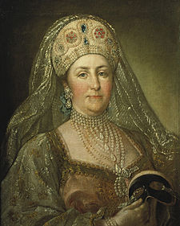

Slide 12
Вывод:
Екатерина была обвенчана с Петром Фёдоровичем
Екатерина свергла Петра III
Екатерининская эпоха ознаменовалась максимальным закрепощением крестьян и всесторонним расширением привилегий дворянства.
Екатерине была направлена на укрепление роли России в мире и расширение её територии.

